Slide 1
ソフトウェア開発演習成果物発表 食事案内アプリ
16M30697 原口 大和

Slide 2
動機
大岡山は食事処の種類に乏しい
ラーメン屋だらけで健康に良くない
自分の意思でどこに食べに行くか選択できない
ラーメンを食べるにしてもどこで食べる？
アプリにランダムで選んでもらえば優柔不断な人も すぐに食べる場所を決められる！

Slide 3
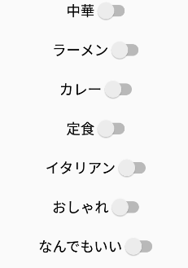
概要
食事処をランダムに選択して 推薦してくれるアプリケーション
推薦された食事処はマップに表示される
食事処は6種類に分類されていて 任意に組み合わせることができる

Slide 4
用いた技術
Google Map
現在地の取得等

Slide 5
デモ

Slide 6
仕様上の工夫
日時を取得し、定休日の食事処をリストから削除
Web Viewを用いて推薦された食事処をその場で調べることができる

Slide 7
課題とFuture Work
UIが雑
Map Viewを用いているため、推薦地までのルートの表示ができない
Intentを用いてGoogle Mapを直接呼ぶことで解決した
Map/Web Activityを用いているためスマートな実装でない
Fragmentを駆使して画面遷移をスムーズにしたり、拡張性を持たせることで解決したい
候補リストを動的に編集できると便利か？
種類ごとに食事処リストをユーザーが編集できるとよい

